Slide 1

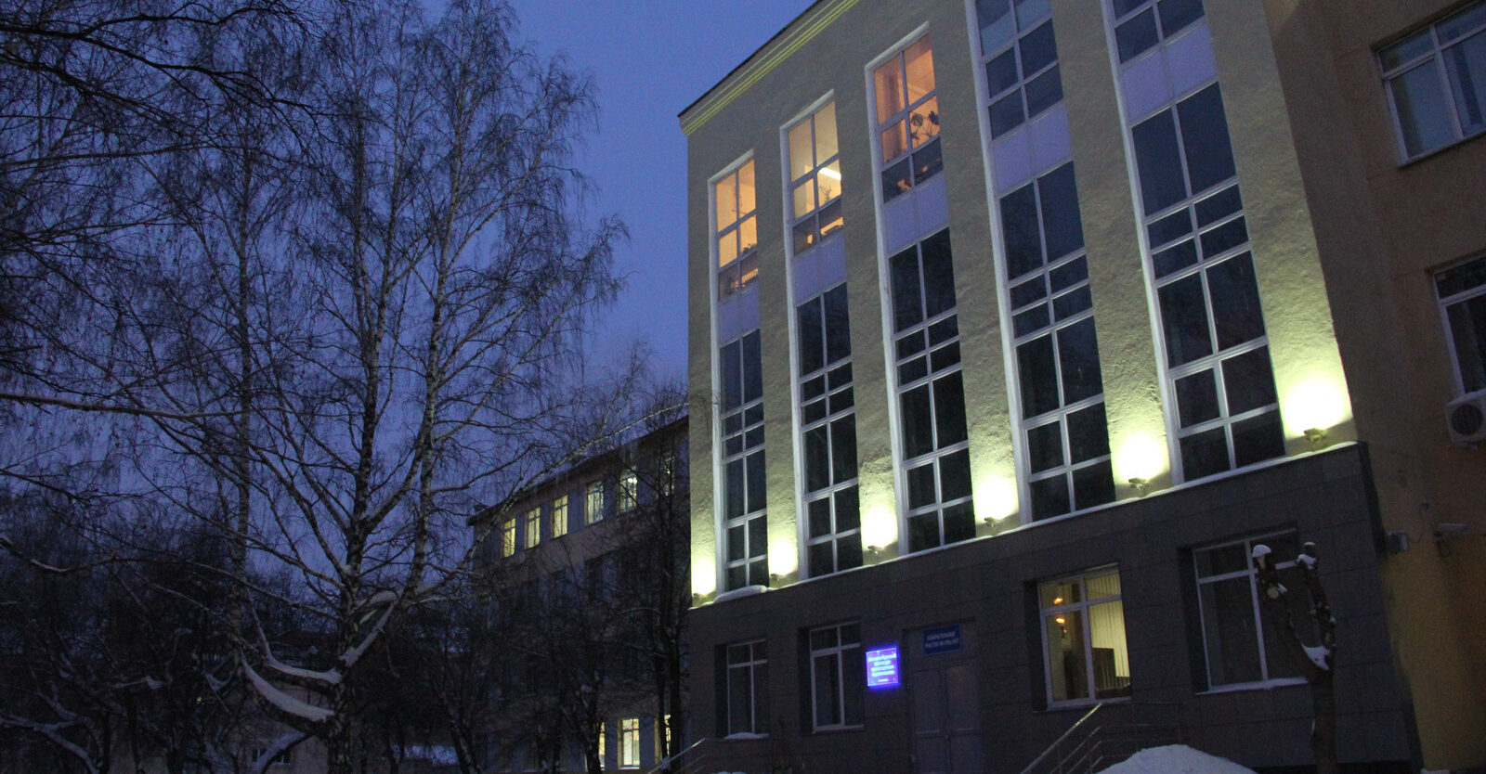
МИНИСТЕРСТВО ОБРАЗОВАНИЯ И МОЛОДЕЖНОЙ ПОЛИТИКИ СВЕРДЛОВСКОЙ ОБЛАСТИ
ГАПОУ СО «ЕКАТЕРИНБУРГСКИЙ КОЛЛЕДЖ ТРАНСПОРТНОГО СТРОИТЕЛЬСТВА»
Разработка и создание программы для ПРОИЗВОДСТВА МЕБЕЛИ
Работу выполнил: Меньшиков А.А
Руководитель: Мирошниченко Г.В.
Группа: Пр-32

Slide 2



О разработке
Предназначение: Программа предназначена для организации деятельности мебельной фабрики.
Функциональность: Продукт позволяет систематизировать рабочие процессы мебельного производства, такие как:
Ведение учёта материалов,
Создание и управление заказами,
Контроль качества,
Планирование производства.
Основной учет
Система
Картотека

Slide 3

задачи проекта
Изучить актуальную информацию по области данной задачи.
Подобрать средства для разработки программного продукта.
Подобрать наиболее удобный для пользователя дизайн.
Учесть требования к задаче и разработать подобранный интерфейс.
ЗАДАЧИ

Slide 4



Navigation
Используемые инструменты
ROOM

Slide 5
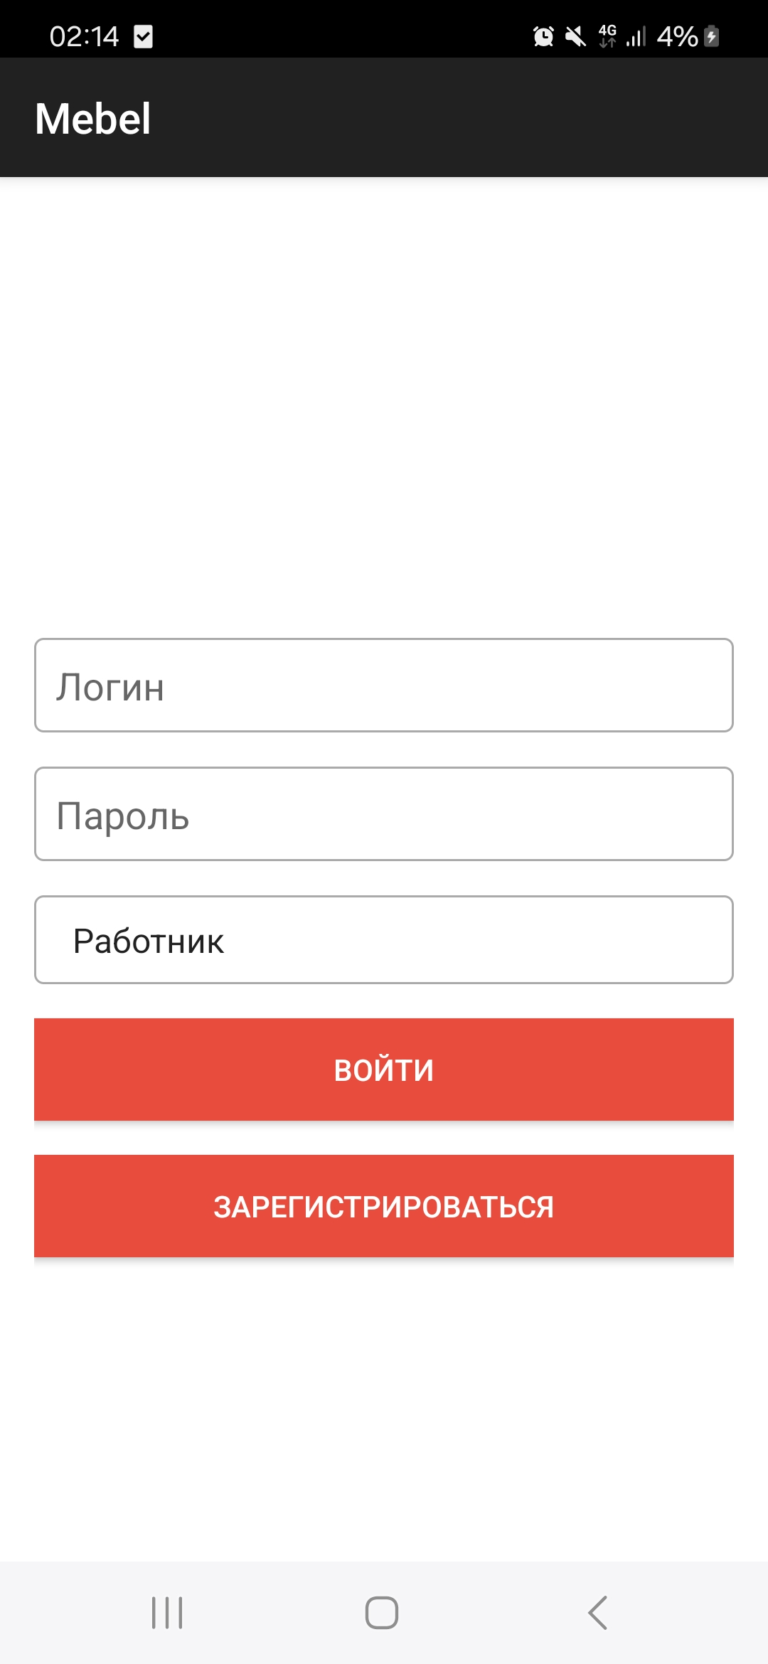
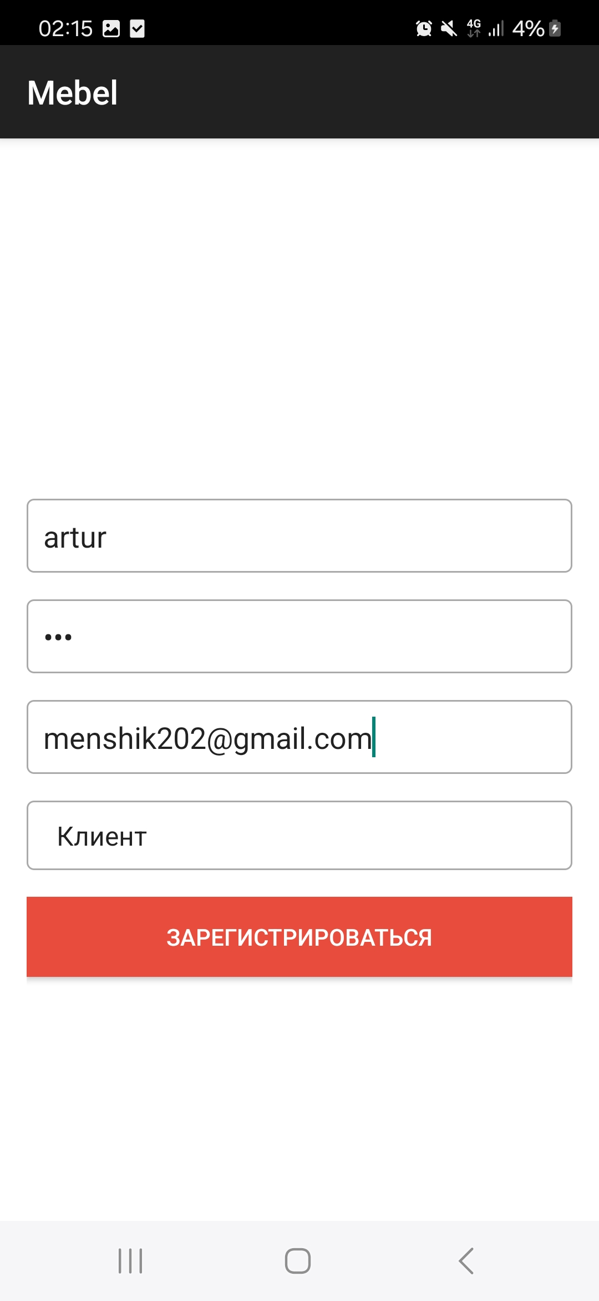
Окна входа и регистрации
Простота входа и регистрации способствует удобству пользователя.

Slide 6
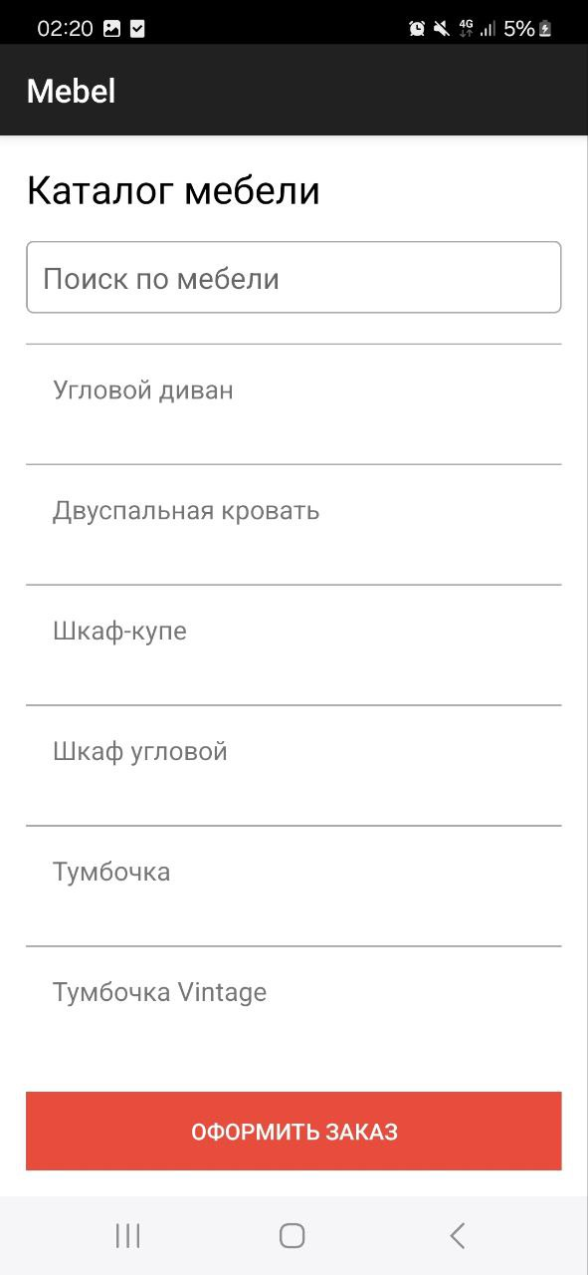
Главное окно
программы
Простота интерфейса способствует
взаимодействию пользователя с информацией

Slide 7

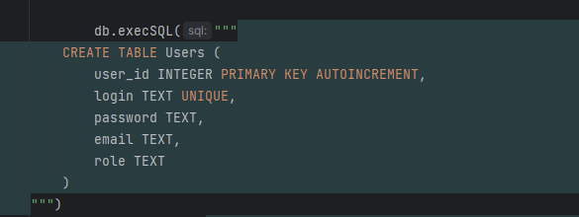
Пользователи
Хранение пользователей в базе приложения

Slide 8
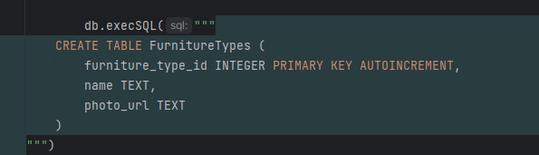
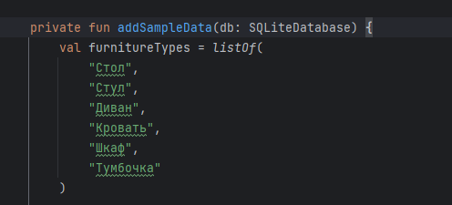
Типы мебели
База данных с информацией о типах мебели упрощает учет, что позволяет быстро находить нужные изделия и отслеживать их.

Slide 9
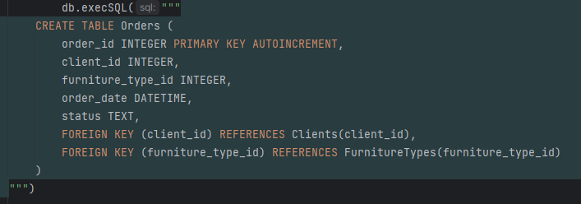
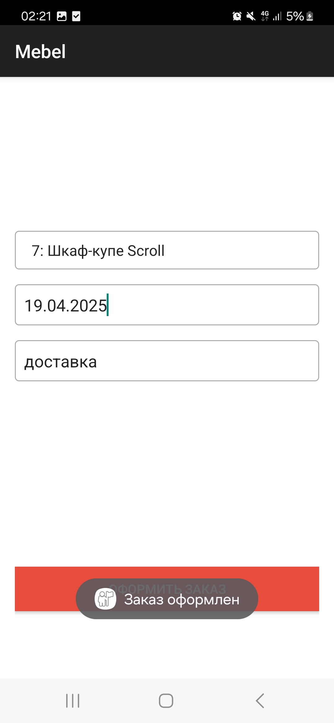
Заказы
База данных с информацией о заказанной мебели и информации о заказе

Slide 10

Добавление большего функционала, синхронизация через интернет
Перспективы разработки
Расширение функционала настройки интерфейса
Оптимизация кода, редактирование базы данных

